Slide 1
DIE JAHRESZEITEN

Slide 2
Der Sommer

Slide 3
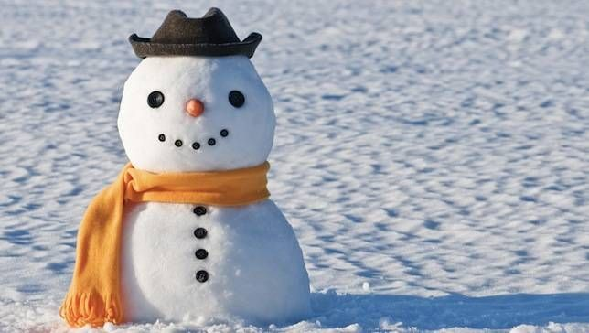
Der WINTER

Slide 4
Der herbst

Slide 5
Der FRÜHLING

Slide 6
DIE MONATEN

Slide 7
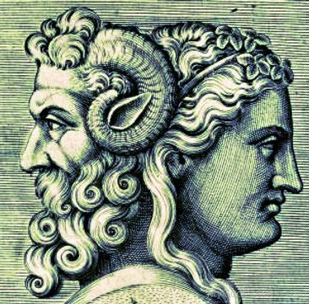
Der januar
Kapı Tanrıçası
Janus

Slide 8
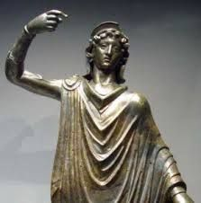
Der februar
Arınma Tanrıçası
Februus

Slide 9
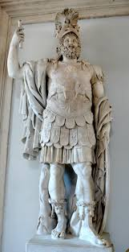
Der mÄrz
Savaş Tanrısı
Martius

Slide 10
Der aprIl

Slide 11
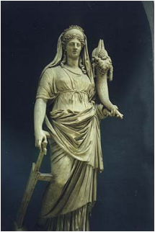
Der maI
Yağmur Perisi
Maia

Slide 12
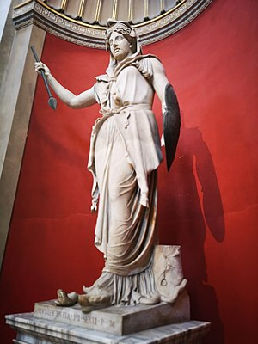
Der junI
Juno

Slide 13
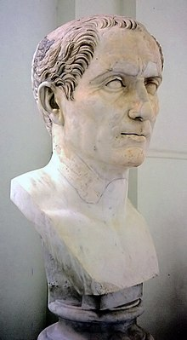
Der juli
Roma İmparatoru
Julius Caesar

Slide 14
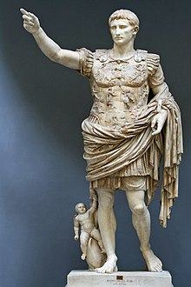
Der august
Roma İmparatoru
Caesar Augustus

Slide 15
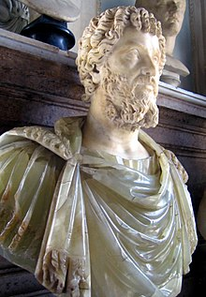
Der september
Roma İmparatoru
Septimius Severus

Slide 16
Der oktober

Slide 17
Der november

Slide 18
Der dezember

